Slide 1
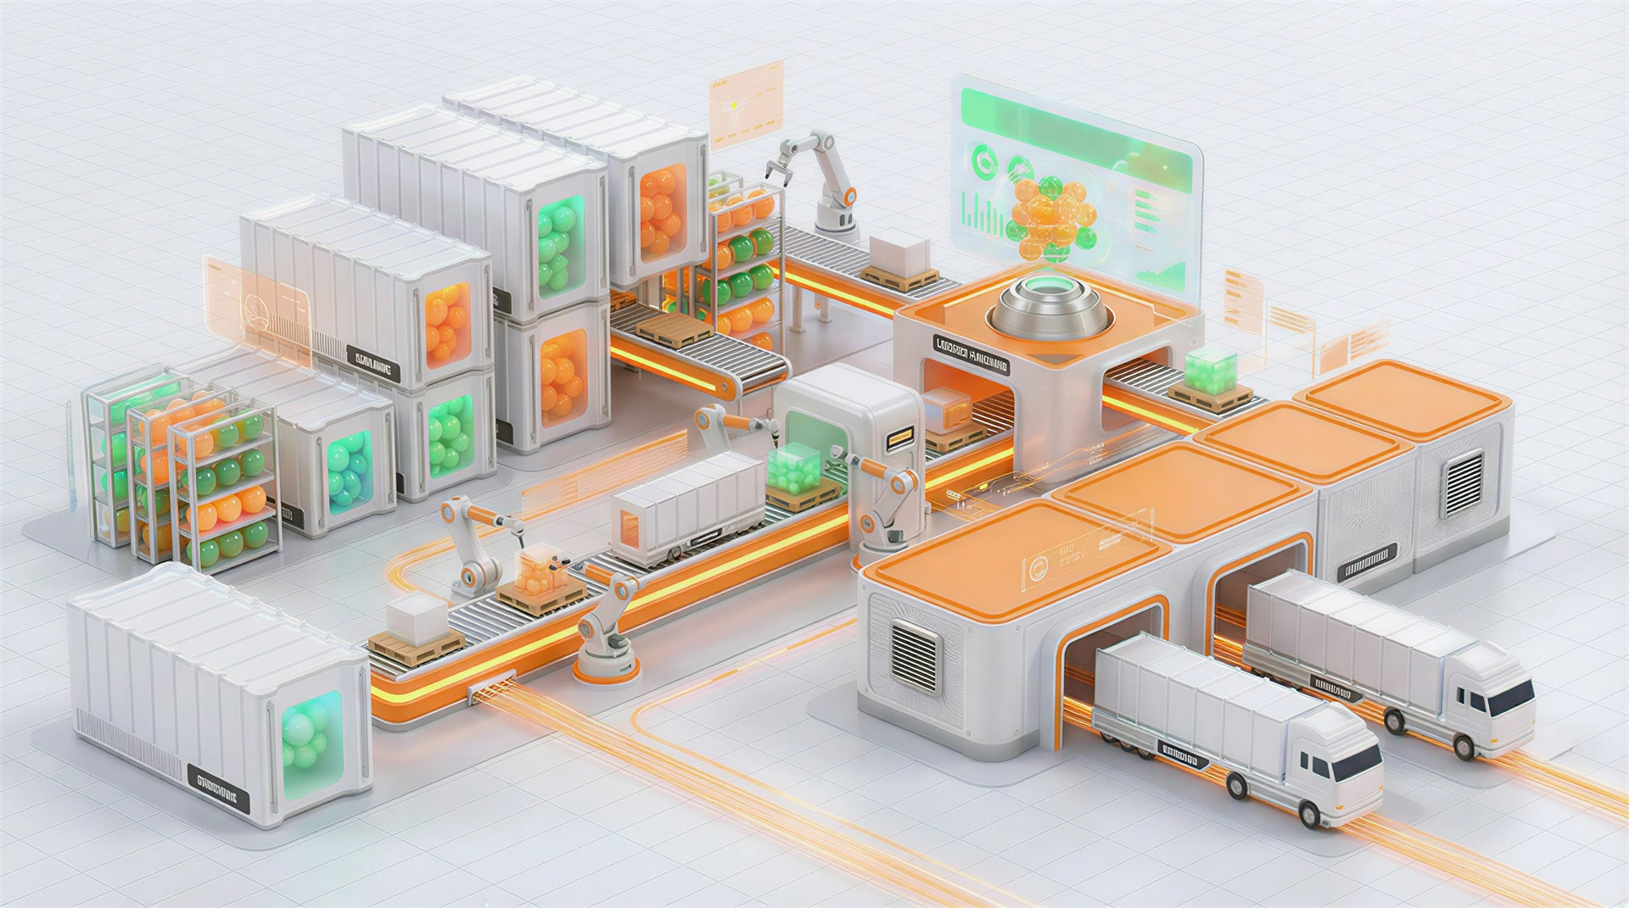
技术融合趋势深化
1
AI嵌入业务流程的系统化部署
4
数据治理与AI可信基础建设
企业将分阶段在研发、生产、营销、客服等核心环节部署AI能力，通过API集成与低代码平台实现无缝对接，确保智能技术深度融入现有工作流并提升整体运行效率。
构建统一的数据资产目录与质量管控机制，强化隐私计算、模型可解释性与审计追踪能力，确保AI应用符合合规要求，夯实人机协同长期稳定运行的技术与制度根基。
2
智能体规模化承接重复性任务
5
组织能力适配与数字素养升级
聚焦文档处理、数据录入、工单分派、基础报表生成等高频率低复杂度工作，训练垂直领域智能体完成标准化操作，目标覆盖30%以上重复性人力投入，释放员工专注高价值活动。
开展面向全员的AI认知培训与岗位专属技能重塑计划，设立AI赋能中心支持业务部门快速试点创新，培育兼具业务理解力与技术协同力的复合型人才队伍。
3
人机协同机制的设计与落地
建立明确的任务分配规则、责任界定框架及交互反馈闭环，制定人机协作SOP与绩效评估体系，推动员工从执行者转型为智能体训练师、策略审核者与异常决策者。
加速AI嵌入核心业务流程，推动30%重复性工作由智能体承接，构建人机协同新范式

Slide 2

关键交付物清单
完成3项核心系统升级（含数据中台V2.0上线）、交付5个标准化解决方案包、取得2项行业认证资质
数据中台V2.0系统升级实施
标准化解决方案包交付体系
数据中台V2.0升级聚焦实时计算能力增强与多源数据融合治理，完成API服务标准化封装及低代码数据开发平台部署，支撑业务部门自助分析响应时效提升至分钟级。
围绕政务、金融、制造、教育、医疗五大行业，完成5套可即插即用的解决方案包开发，每套包含需求蓝图、配置模板、实施手册与培训课件，支持客户平均交付周期缩短40%。
核心业务系统双模架构改造
解决方案包本地化适配机制
针对现有ERP与CRM系统开展云原生化重构，实现微服务拆分与容器化部署，保障高并发场景下系统可用性达99.95%，并兼容未来三年业务扩展所需的弹性伸缩能力。
建立“基础包+区域模块+客户定制项”三级组装模式，预置200+参数化配置项与15类地域政策规则引擎，确保解决方案在不同省市落地时满足监管合规与业务习惯双重要求。
智能风控引擎V3.0上线运行
行业认证资质获取与应用落地
基于机器学习算法构建新一代风控模型，集成外部征信、行为埋点与交易流数据，实现毫秒级风险识别与动态策略调整，覆盖信贷审批、反欺诈与合规审计三大核心场景。
同步推进ISO/IEC 27001信息安全管理体系与DCMM（数据管理能力成熟度）三级认证，完成全部文档体系建设、内审整改及现场评审，认证成果已嵌入售前方案与客户信任背书体系。

